Slide 1
Datu bāzes vadības sistēma
MS Access
Datu lauku īpašības
(Field properties)
Īpašība Paraksts (Caption)

Slide 2
Īpašība Paraksts (Caption)
Uzraksts, kas parādīsies lauka nosaukuma vietā

Slide 3
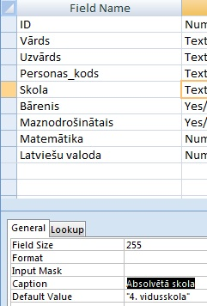
Īpašība Paraksts (Caption)
Nepieciešamo vērtību ieraksta īpašībā Paraksts (Caption)
Piemēram, šajā gadījumā Lauka nosaukums (Field name) tika ierakstīts lauka nosaukums Skola, bet īpašībā Paraksts (Caption) tiek ievadīts lauka nosaukums Absolvētā skola
Datu bāze ņems vērā to, ko ierakstīja īpašībā Paraksts (Caption) (sk. dotajā paraugā)

